Slide 1
ABC 2016
北美華人基督徒教育大會
Access Bible Convention
課碼(Workshop): FM-202
教室(Room #): 129D
講員(Speaker): 彭淑鈴 Shuling Peng
授課語言: 華語
題目(Topic): 親職述說祂的榮耀--兼谈親子團契建議 Parenting for the Glory of God: And suggestions for the parent- child fellowship
專題簡介:當今父母面對以自我為中心的 I- Generation 唯一出路是回到以神為中心的運行軌道，讓神的榮耀充滿親職與親子互動之間!

Slide 2
親職述說祂的榮耀: 兼谈親子團契建議
Shuling Peng, Ph.D.
Sept. 17， 2016
1:00 – 2:00 pm

Slide 3
引言
當代親職的挑戰
個人主義 all-about-me era
消費主義
後現代主義
在親職中榮耀神 = 人生的軌道從以自我為中心，回轉到以神為中心
讓孩子認識 神並尊崇祂
屬靈的親職 : 從教養到牧養

Slide 4
認識神
從造物主的權能來認識祂
神起初的創造
美善與權力
iGeneration -> 更大的 I
分享神的話語、作見證

Slide 5
詩篇 78: 1-7
我的民哪，你們要留心聽我的訓誨，側耳聽我口中的話。 我要開口說 比喻；我要說出古時的謎語，是我們所聽見、所知道的，也是我們的 祖宗告訴我們的 。 我們不將這些事向他們的子孫隱瞞，要將耶和華的美德和他的能力，並 他奇妙 的作為，述說給後代聽。 因為，他在雅各中立法度，在以色列中設律法；是他吩咐我們祖宗要傳給子孫的， 使將要生的後代子孫可以曉得；他們也要起來告訴他們的子孫，好叫他們仰望神， 不忘記神的作為，惟要守他的命令。

Slide 6
他 是 神 榮 耀 所 發 的 光 輝 ， 是 神 本 體 的 真 像 ， 常 用 他 權 能 的 命 令 托 住 萬 有 。 他 洗 淨 了 人 的 罪 ， 就 坐 在 高 天 至 大 者 的 右 邊 。
(來 1:3)

Slide 7
認識神
從聖子主耶穌的工作來認識祂
人的犯罪
主的救贖
作主門徒
例: 父母對孩子及早作與聖經相符的性教育

Slide 8
範例-- 聖經化的性(別)教育
What ： 教什麼?
1. 神的創造 (創 1~2 章）
人按神的形象所造
性別乃神所造 vs. 自己決定
與神、與其他人的關係

Slide 9
範例-- 聖經化的性(別)教育
What ： 教什麼?
2. 人的墮落（創 3 章 )
我們生活在創世記三章之後的世界
神創造的“性”也受到汙染
與神隔絕、與其他人的關係也可能扭曲
- 自我形象的問題、兩性議題、同性戀的爭議

Slide 10
範例-- 聖經化的性(別)教育
What ： 教什麼?
3. 主耶穌的救贖
與 神和好，自我形象的恢復，
與人連結
聖經化的性教育不應只停留在
所多瑪、蛾摩拉
主也憐憫性別混淆及同性戀者
祂的寶血也洗淨這種性(別)扭曲的罪
（和其他種種的罪一樣）

Slide 11
範例-- 聖經化的性(別)教育
What ： 教什麼?
4. 成聖/榮耀神
身子是聖靈的殿 (林前6:19-20)
榮耀神的呼召是給每個祂的子女
(羅14:8; 林前10:31)
朋輩的重要 (提後2:22)

Slide 12
範例-- 聖經化的性(別)教育
How： 如何教?
彰顯神信實慈愛的本性
言教還要身教
關係導向的對談
與福音的精神相稱
Notes:
http://www.focusonthefamily.com/parenting/sexuality/teaching-children-healthy-sexuality/how-to-start-early
言教還要身教: 要真不要酷。
- 適齡的教導
- 夫妻示範對異性的尊重
例: 爸爸不再批評媽媽身材
關係導向的對談
- 情感的連結而非情慾的教育7
- 以和諧對話將以往的的禁忌議題真誠談出
“Repressive turns to Relational”8
- 用關切憐憫取代論斷批評
例: 與女兒對性別混淆的親友表達關切，並一起為她禱告。
7基督教論壇報 http://www.ct.org.tw/1237673#ixzz4ELibRWDA
8Kinnaman, 2011.
與福音的精神相稱
- 不放棄性別認同混淆/同性戀的子女
例：用 “描述”說法取代 “身分”說9
- 為子女的聖潔繼續禱告

Slide 13
屬靈的親職: 從教養到牧養
<親子團契體驗活動> 好牧人與羊
親職 GPS
引導 Guide
保護 Protect
牧養 Shepherd

Slide 14
《亲子体验活动》
好牧人与羊
1. 我认识我的羊
2. 我的羊认得我的声音
Notes:
撒迦利亚 10：8-12 我要发嘶声，聚集他们。
Key verses： John 10:10-11
1. 我认识我的羊
i. Parents blindfold their eyes as a shepherd walking from corners of the room; children as sheep form a circle standing in the middle.
ii. All sheep “ba” at the same time (can only “ba”). Shepherd trace the voice to find his/her own sheep.
iii. Who is the quickest one to find his/her sheep wins.
(Another option: two or three shepherd walk to the field at the same time. But all the sheep have to be in the field. Other shepherd can stand on the side or mingle in the field, making noises. Take turns with the ones who were seeking when they were done.)
2. 我的羊认得我的声音
i. Children blindfolded this time standing on one side as sheep. Parents, as shepherd stand on the other side.
ii. Children can only “ba” and parents (change their position) can only answer “I am here” (我在这里！)
iii. When the game starts, all shepherd shout “I am here”, sheep from the other side have to distinguish his/her own parent’s voice and find him/her. Whoever is quickest to find his/her parent win.
(Another option: Can only two or three pairs plan, the others by-stand and make noises to interfere. When one turn finishes, comes another turn.)
Discussion:
1. 带大家回顾刚才的活动，询问父母与儿童们：刚才扮演羊（牧羊人）要找自己的牧羊人（羊）容易吗？你在寻找时有什么感觉/想法？你有没有什么好方法帮助你找到你的羊/牧羊人？ 你有没有观察到什么有趣的情形？
2. Refer to John 10:10-11, Psm 23, Ez 34:11-16.
3. 也可问大家：怎样的牧者算是好牧人？ 牧者要做什么？为什麼说牧者认识自己的羊？羊要做什么？羊为什麼要跟着牧者？ 羊跟着牧者会有什么收获？以西结书说神要作我们的牧者，使我们怎末样呢？。。。等。

Slide 15
《亲子体验活动》
聖經的好牧者形象
(诗23；结34:11-16；亚 10: 8-12；约10, 21:15-17；彼前5:2-3；启 7:17)
牧羊人 （神自己、主耶稣）- 亲自找羊，直到寻见。
引导、牧养
→复兴，祝福，带领回转，做榜样
纏裹受傷、醫治病痛
→ 为我们舍命，领向永生，擦去眼泪

Slide 16
我來了，是要 叫羊 ( 或 作：人） 得 生命，並且得的更豐盛 。
我是好牧人 ；好牧人為羊捨命 。
約 十 : 10, 11
“I am the good shepherd. The good shepherd lays down his life for the sheep.” （John10：11）

Slide 17
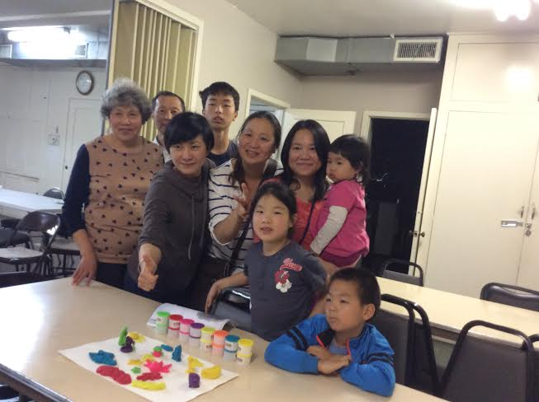

Slide 18
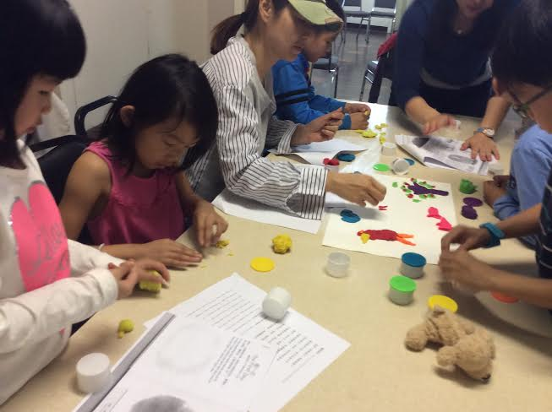

Slide 19
範例– 科技與親職
從 “精靈寶可夢” (Pokemon Go!)
旋風說起
自我中心的老問題
真正該抓的寶:
虛擬VS. 永恆價值的思考
立場對談

Slide 20
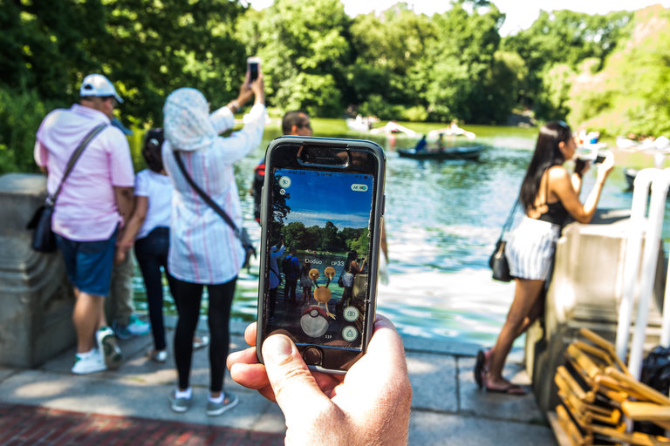
Notes:
(My FB friend’s statement☺
這就是我家旁邊的景象。
真的，沈迷的玩家，你不顧自己的安全也罷，但消防車出入口都是要淨空的，你不知道嗎？！你沒感受過鈴聲和廣播齊響的緊張氣氛，你就無法理解救火弟兄要在一兩分鐘內出車(著裝就上車再說了)去救人分秒必爭的心情。……一分鐘內，你們能全部回來移走所有車子嗎？滿街的人潮，如何及時消散或空出一條道路呢？……我，真的怒了！……因為他(們)…目中無人，只有自己。

Slide 21
回前頁

Slide 22
立場對談
目標: 延展與孩子對談的空間，拉近距離。另一方面，培養敏銳孩子需要與警醒的心。
兩個立場:
A 組 - 這是邪惡的玩意兒，我們應該嚴禁孩子去玩。
B 組 - 父母不需禁止孩子玩，最好自己也參與，有共同的話題就可以跟孩子建立關係。
(供參考經文- 利19:31; 林前 6:12, 9:22, 10:23; 腓 3:8; 帖前5:21-22)
Notes:
目標: 教導父母可以如何藉著不同角度的思考去延展與孩子對談的空間，拉近距離。
另一方面，讓覺得玩這些無所謂的家長培養敏銳(孩子身心靈需要)與警醒的心。
兩個立場:
A 組 - 這是邪惡的玩意兒，我們應該嚴禁孩子去玩。
B 組 - 父母不該禁止孩子玩，最好自己也一起玩，有共同的話題就可以跟孩子建立關係。
各收集支持 的經文。(參考經文)
利未記 19:31
哥林多前書9: 22 , 10:23
腓 立 比 書 3:8
帖撒羅尼迦前書5:21-22

Slide 23
總結: 基督徒應有的態度
I. 以不變應萬變
去自我中心
- It is all about me?
- 世界非圍著我轉
- Me-focused -> God-centered
- Less self-focus, more God-focus

Slide 24
基督徒應有的態度 (續)
I. 以不變應萬變
去自我中心
- 父母示範敬畏神
诗篇78：1-7
Notes:
Lucado: “I could look around and find fear, or look at my father and find faith. I chose my father’s face. Do did Moses. So can you.” (p.22, Lucado)

Slide 25
基督徒應有的態度 (續)
I. 以不變應萬變
遵守神的律法命令
-- 虛擬價值 VS. 永恆價值
-- 強調 神的信實
= 好處不在祂以外

Slide 26
耶 和 華 的 律 法 全 備 ， 能 甦 醒 人 心 ； 耶 和 華 的 法 度 確 定 ， 能 使 愚 人 有 智 慧 。(詩篇 19:7)

Slide 27
惟 有 詳 細 察 看 那 全 備 、 使 人 自 由 之 律 法 的 ， 並 且 時 常 如 此 ， 這 人 既 不 是 聽 了 就 忘 ， 乃 是 實 在 行 出 來 ， 就 在 他 所 行 的 事 上 必 然 得 福 。 (雅 1: 25)
回前页

Slide 28
不 但 如 此 ， 我 也 將 萬 事 當 作 有 損 的 ， 因 我 以 認 識 我 主 基 督 耶 穌 為 至 寶 。 我 為 他 已 經 丟 棄 萬 事 ， 看 作 糞 土 ， 為 要 得 著 基 督
(腓 3:8 )
回前页
Notes:
http://time.com/4460911/pokemon-go-taipei-stampede-snorlax-mob-xinbeitou-taiwan/
Pokémon Go May Have Just Shown Us What the End of the World Looks Like
1. 【全台瘋Pokemon】北投公園好誇張 千人「暴走」抓快龍
https://www.youtube.com/watch?v=xIHJeTLpSmI
2. 神奇寶貝瘋台灣北投公園盛況...大家要抓一隻卡比獸
https://www.youtube.com/watch?v=tWrjWOhqhh4
3. 玩寶可夢都會碰到的事?【頑GAME】
https://www.youtube.com/watch?v=d8jaoaISgvA
https://tw.news.yahoo.com/%E4%BA%BA%E7%89%A9%E5%81%B4%E5%AF%AB-%E5%AF%B6%E5%8F%AF%E5%A4%A2%E6%95%91%E4%BA%86%E9%98%BF%E7%AB%8B-%E5%B0%91%E4%BA%9B%E7%85%A9%E6%83%B1%E4%B8%8D%E6%83%B3%E6%9C%AA%E4%BE%86-033900606.html
F
物側寫╱寶可夢救了阿立 少些煩惱不想未來

Slide 29
基督徒應有的態度:
I. 以不變應萬變
堅定信仰的根基
因為那已經立好的根基，就是耶稣基督，此外没有人能立别的根基。
(林前3:11)

Slide 30
基督徒應有的態度:
I. 以不變應萬變
彰顯 神的榮耀
- 做榮神益人的事
凡 事 我 都 可 行 ， 但 不 都 有 益 處 。 凡 事 我 都 可 行 ， 但 無 論 那 一 件 ， 我 總 不 受 他 的 轄 制 。
( 林 前 6 : 1 2 )
沉溺如何解決?

Slide 31
不 要 效 法 這 個 世 界 ， 只 要 心 意 更 新 而 變 化 ， 叫 你 們 察 驗 何 為 神 的 善 良 、 純 全 、 可 喜 悅 的 旨 意 。
(羅 12:2)

Slide 32
基督徒應有的態度: (續)
心意更新而變化
- 不要--效法這個世界, 隨從世界的價值觀

Slide 33
基督徒應有的態度: (續)
心意更新而變化
「遊戲設計者帶著敵基督思想設計」
- 要 -- 查驗神的旨意，善用現代工具來建立關係、關懷肢體、領人歸主
例:科技與家庭祭壇--李牧師的異象

Slide 34
結 語
讓認識 神成為重要的親職目標。
用豐富的創意將 神的本性介紹給下一代。
以全備福音真理的架構回應當代的議題。

